Slide 1
شورای عالی کارشناسان رسمی دادگستری

Slide 3
High Council of Iranian Official Experts

Slide 4
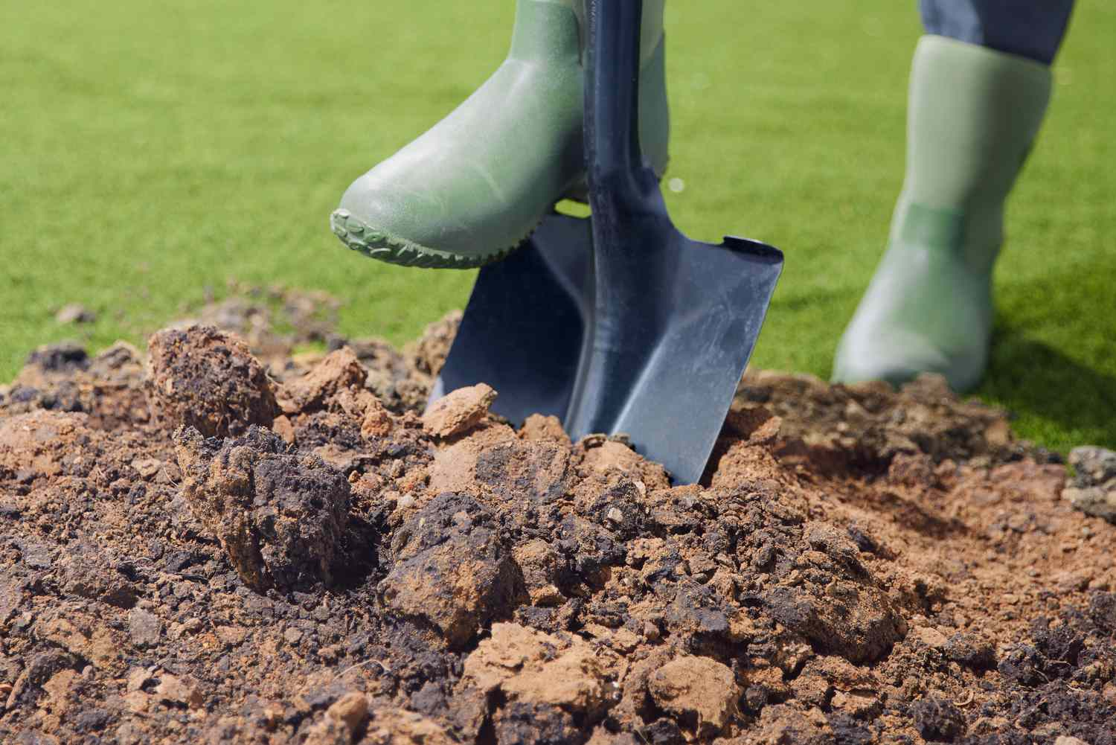
تأملی بر مطالعات خاکشناسی از دیدگاه کارشناسی رسمی دادگستری
بخش اول : مبانی

Slide 5
خاکشناسی و تعیین میزان آب مورد نیاز برای مصارف کشاورزی
بخشنامه رئیس دیوان عالی کشور خطاب به روسای کل دادگستری استان ها
8- پیگیری ارتقائ امر آموزش کارشناسان و لزوم به روز رسانی آموزش ها و آشنائی کارشناسان ( به ویژه کارشناسان قدیمی و خبره های محلی ) با موضوعات و مسائل روز
نوزدهم آذر ماه هزار و چهارصد و دو

Slide 6
خاکشناسی و تعیین میزان آب مورد نیاز برای مصارف کشاورزی
11- خاکشناسی و تعیین میزان آب مورد نیاز برای مصارف کشاورزی
( تعیین نوعیت خاک از نظر ساختمان و بافت و نفوذ پذیری و تشخیص رنگ و شور و یا قلیائی بودن و املاح طبقات خاک و تفسیر آنها برای مصارف کشاورزی )

Slide 7
خاکشناسی و تعیین میزان آب مورد نیاز برای مصارف کشاورزی
11- خاکشناسی و تعیین میزان آب مورد نیاز برای مصارف کشاورزی
پیش نیاز
داشتن 2 سال سابقه تجربی مرتبط
50 ساعت دوره آموزشی و موفقیت در آزمون
3 ماه دوره کارآموزی
( به استثنا رشته های خاکشناسی و آبیاری و آبادانی )

Slide 8
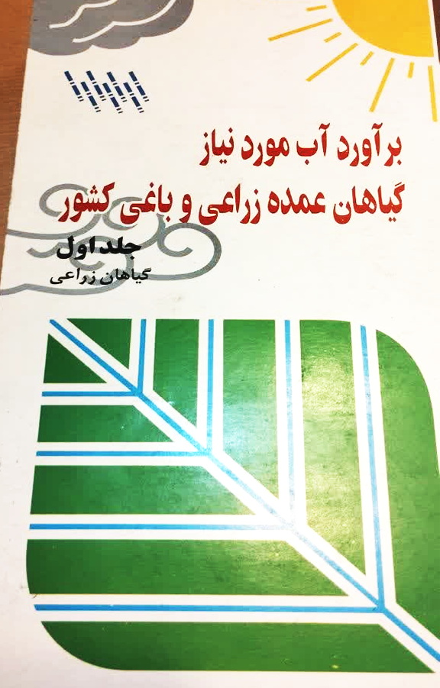
خاکشناسی و تعیین میزان آب مورد نیاز برای مصارف کشاورزی

Slide 9
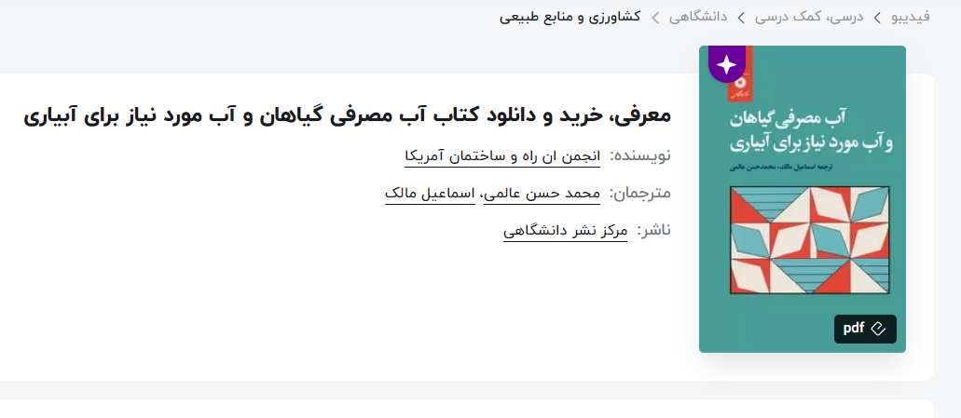
خاکشناسی و تعیین میزان آب مورد نیاز برای مصارف کشاورزی

Slide 10
خاکشناسی و تعیین میزان آب مورد نیاز برای مصارف کشاورزی

Slide 11
خاکشناسی و تعیین میزان آب مورد نیاز برای مصارف کشاورزی

Slide 12
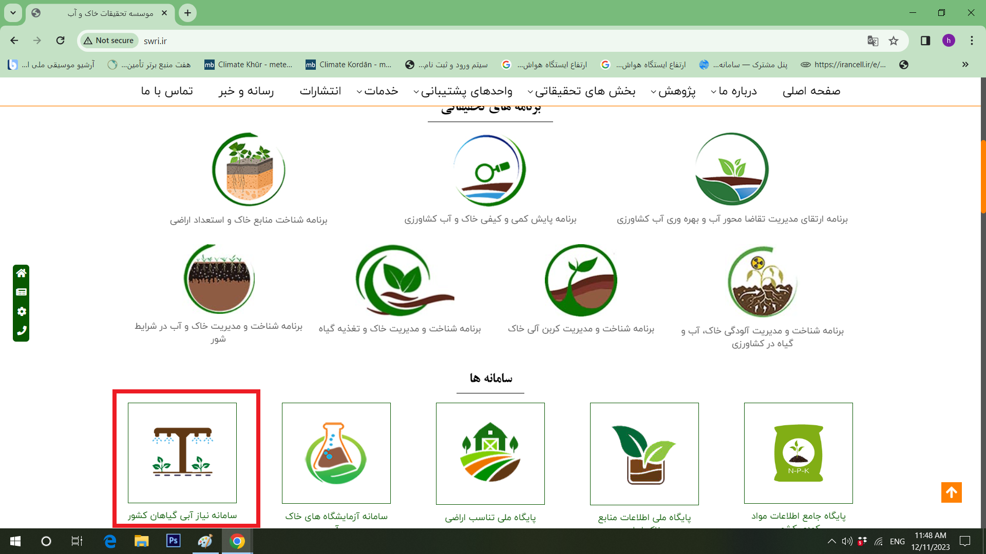
خاکشناسی و تعیین میزان آب مورد نیاز برای مصارف کشاورزی

Slide 13
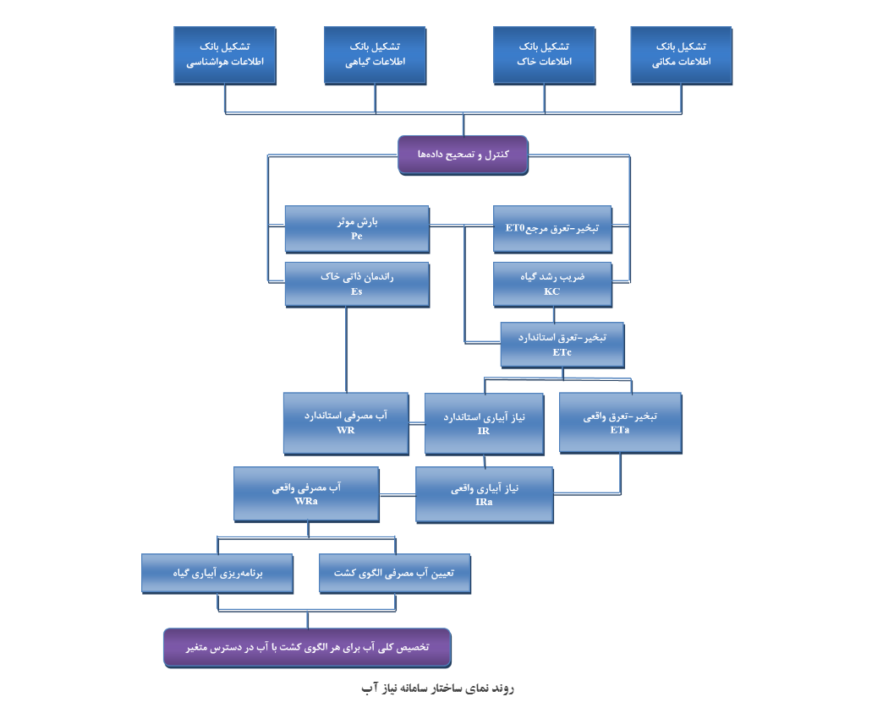
خاکشناسی و تعیین میزان آب مورد نیاز برای مصارف کشاورزی

Slide 14
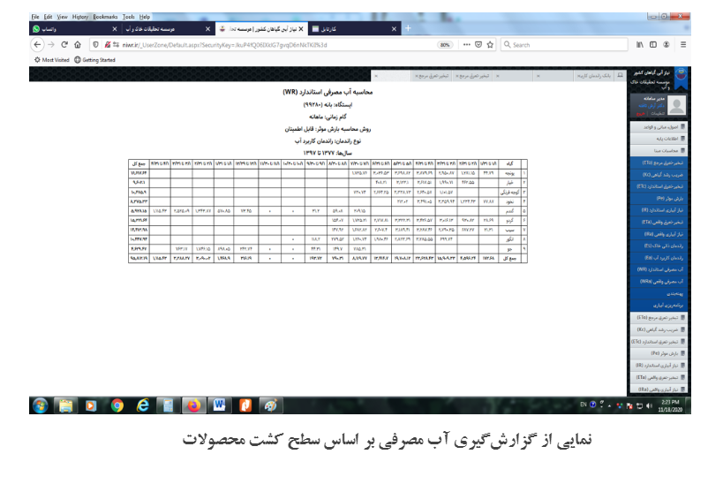
خاکشناسی و تعیین میزان آب مورد نیاز برای مصارف کشاورزی

Slide 15
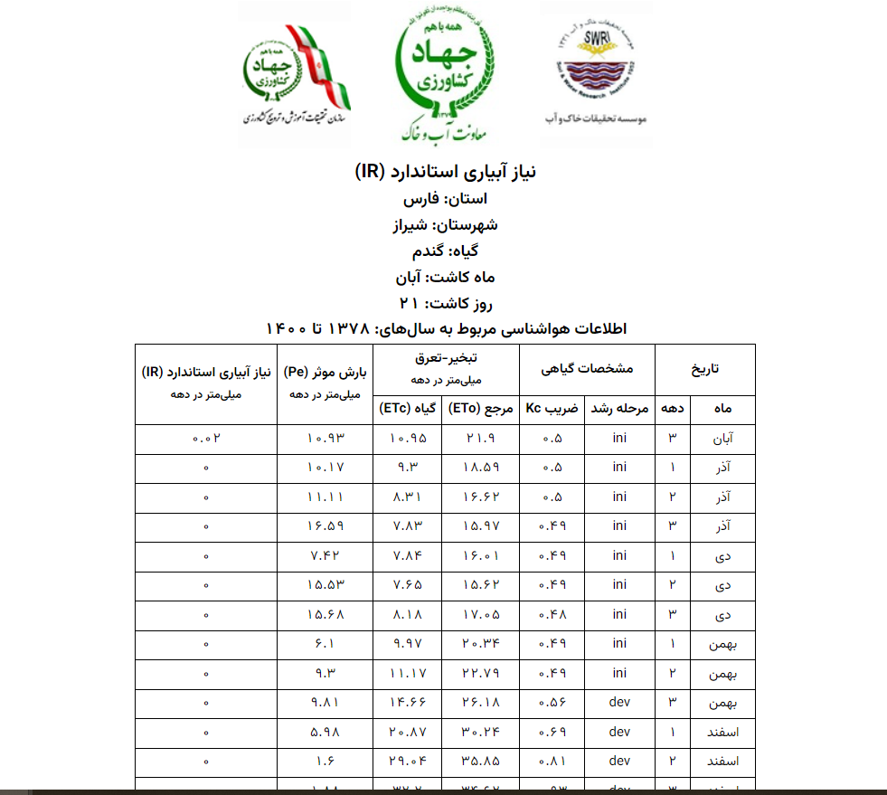
خاکشناسی و تعیین میزان آب مورد نیاز برای مصارف کشاورزی

Slide 16
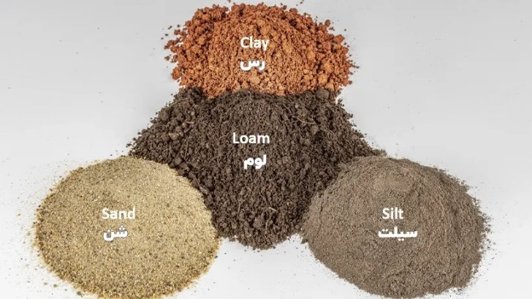
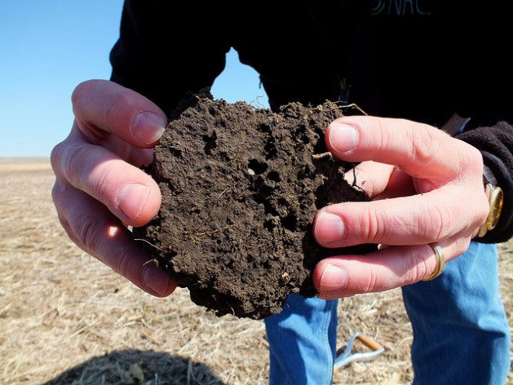
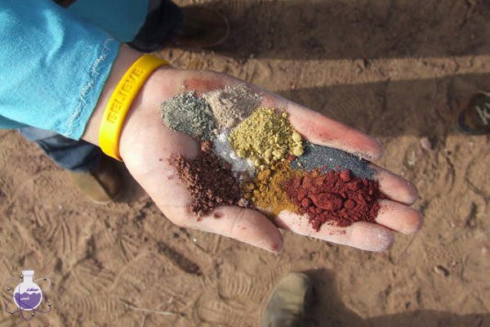
خاکشناسی و تعیین میزان آب مورد نیاز برای مصارف کشاورزی
تعیین نوعیت خاک از نظر:
ساختمان و بافت
نفوذ پذیری
تشخیص رنگ
شور و یا قلیائی بودن
املاح طبقات خاک
تفسیر آنها برای مصارف کشاورزی

Slide 17
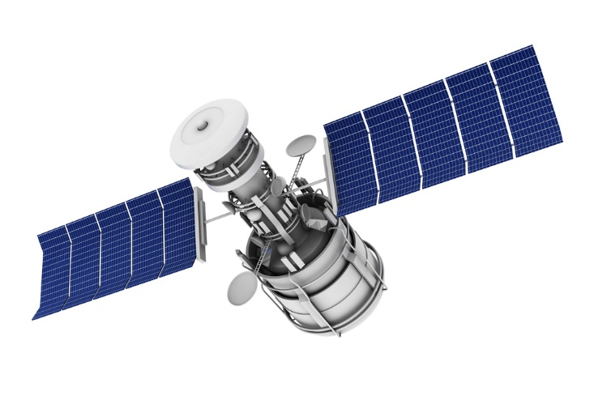
ابزار لازم جهت شروع مطالعات
3S Technology
GPS
GIS
RS
عکس های هوائی
تصاویر ماهواره ای

Slide 18
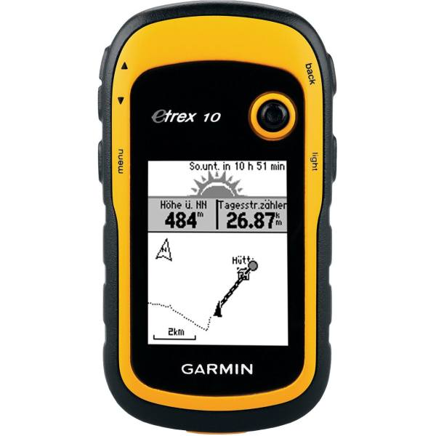
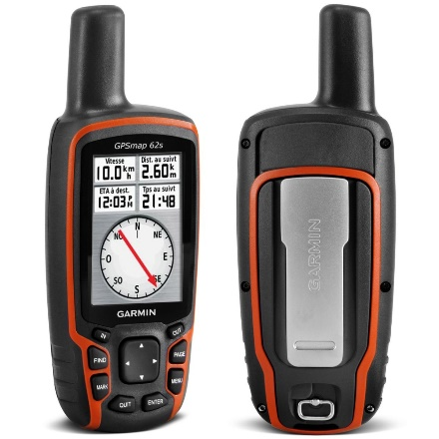
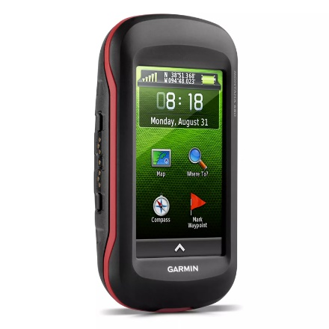
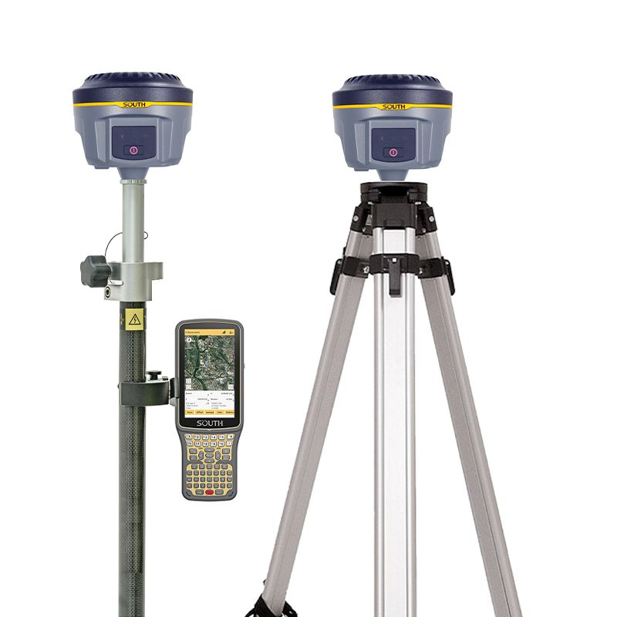
انواع گیرنده های مناسب
1- تک فرکانسه یا دستی
2- چند فرکانسه
تفاوت: دقت و سرعت عمل

Slide 19
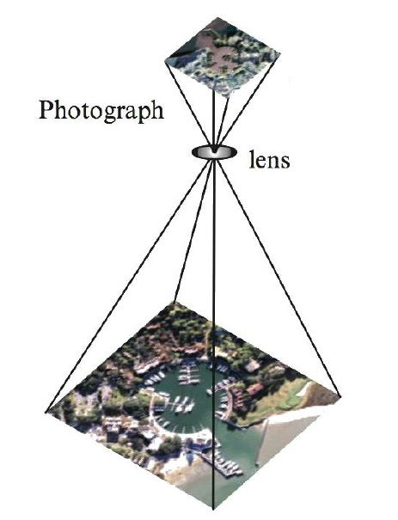
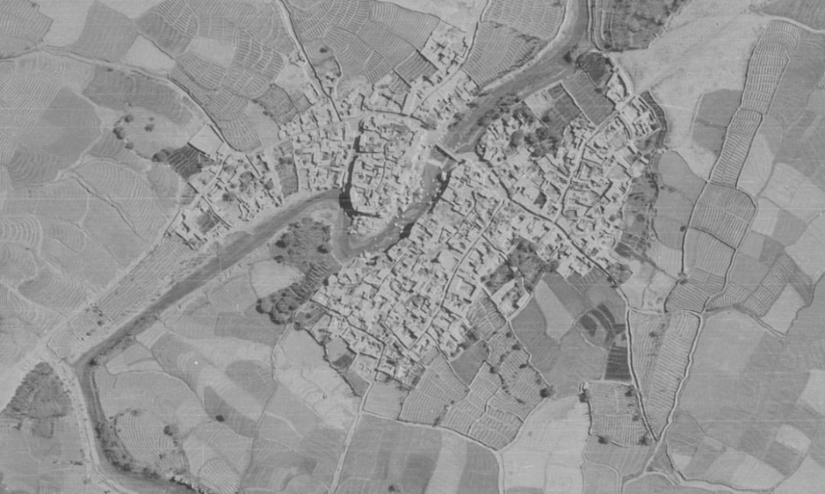
عکس های هوایی
مقدمات
عکس هوایی
مزایا و معایب عکس های هوایی

Slide 20
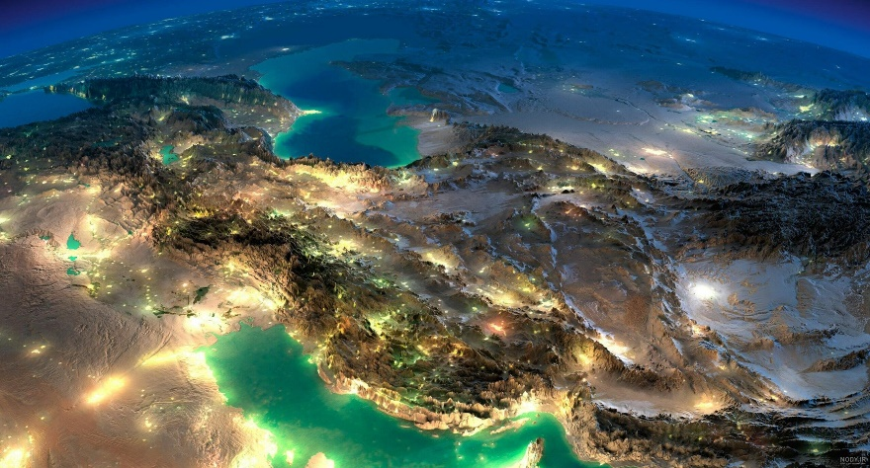
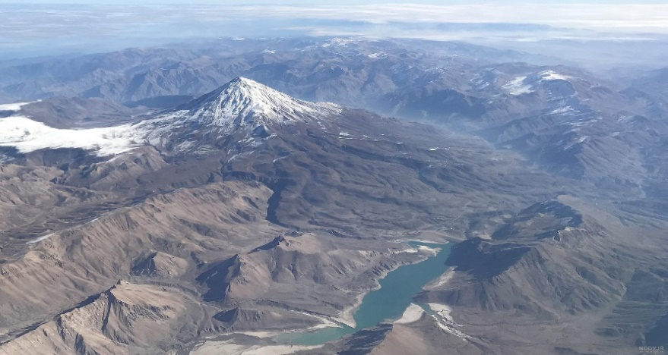
انواع عکس های هوایی
1- عکس های هوایی پوششی
2- عکس های هوایی غیر پوششی

Slide 21
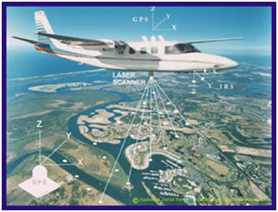
راه های اطلاع از وجود عکس های هوائی منطقه ای
1- استفاده از سرشماره عکس
10006318
40#3893357#264447
2- استفاده از مختصات UTM
X#Y#ZONE
(به این صورت نوشته می شود)
(در ایران X شش رقمی و Y هفت رقمی است)

Slide 22
محصولات سازمان نقشه برداری کشور

Slide 23
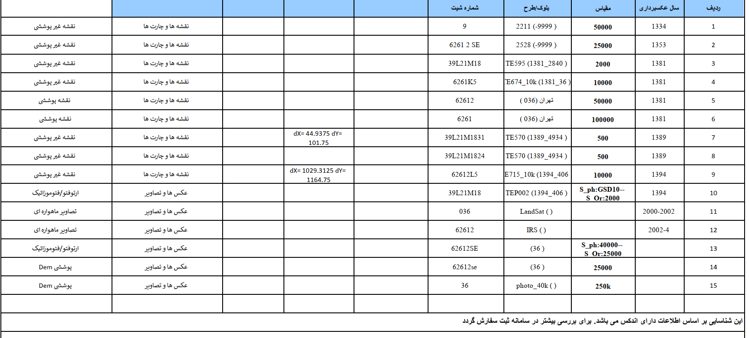
محصولات سازمان نقشه برداری کشور

Slide 24
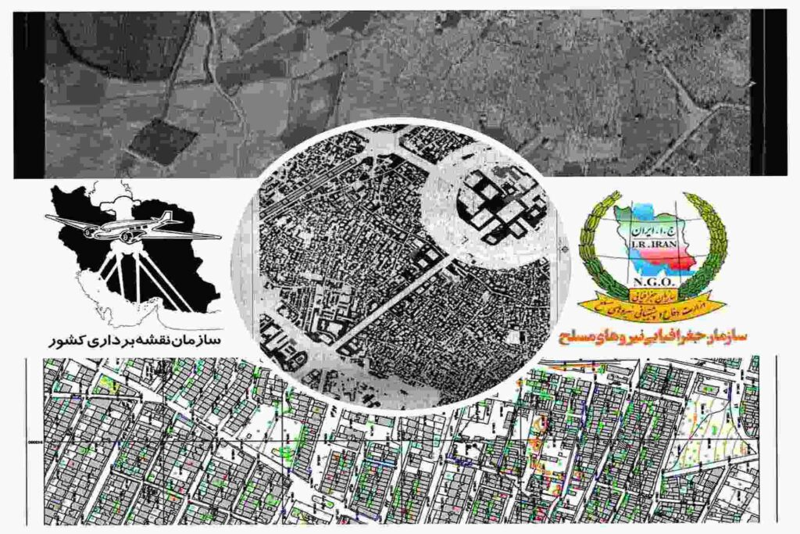
چگونگی تهیه عکس های هوایی
1- پورتال زیرساخت داده های مکانی ملی سازمان نقشه برداری کشور
2- شرکت ها
Sdichb.ir/layersf/rasa
3- اشخاص

Slide 25
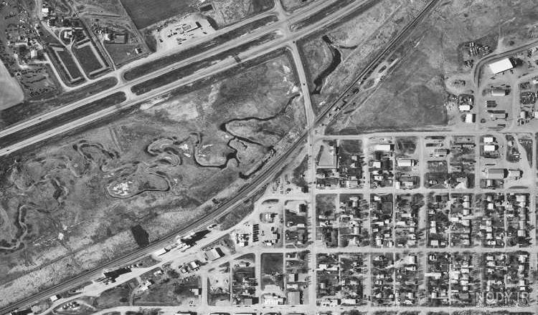
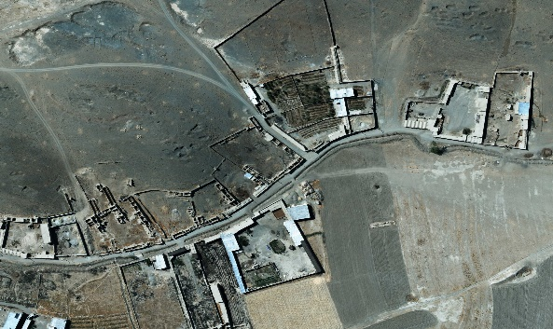
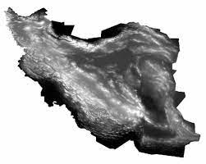
محصولات سازمان نقشه برداری کشور
عکس های هوائی آنالوگ ( پوششی و غیر پوششی )
تصاویر هوائی رقومی سال 90 تا 97
DEM
ارتوفتو
نقشه های پوششی
نقشه های غیر پوششی رقومی و آنالوگ

Slide 26
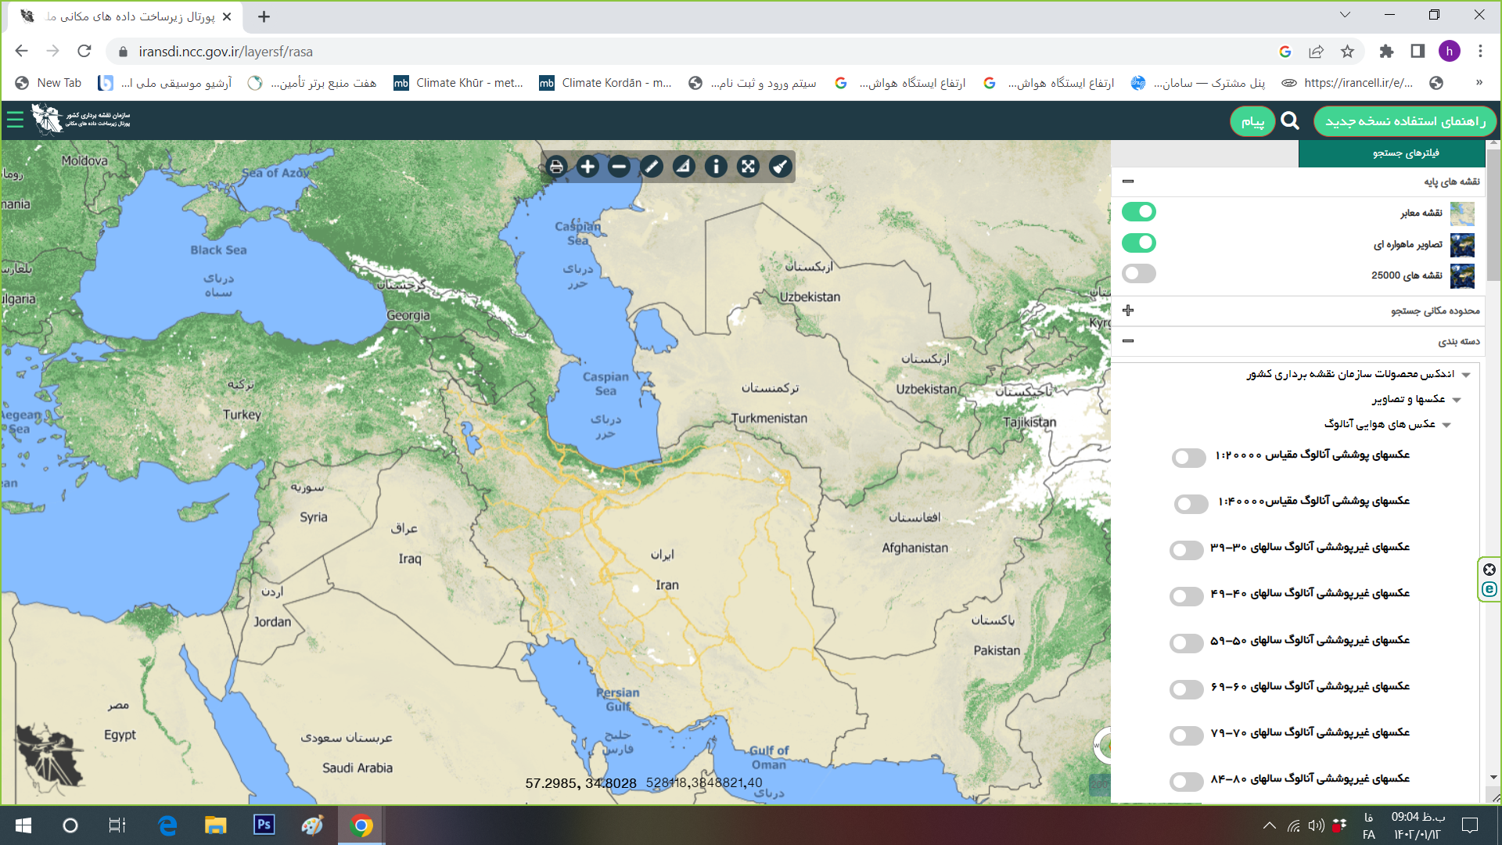
محصولات سازمان نقشه برداری کشور

Slide 27
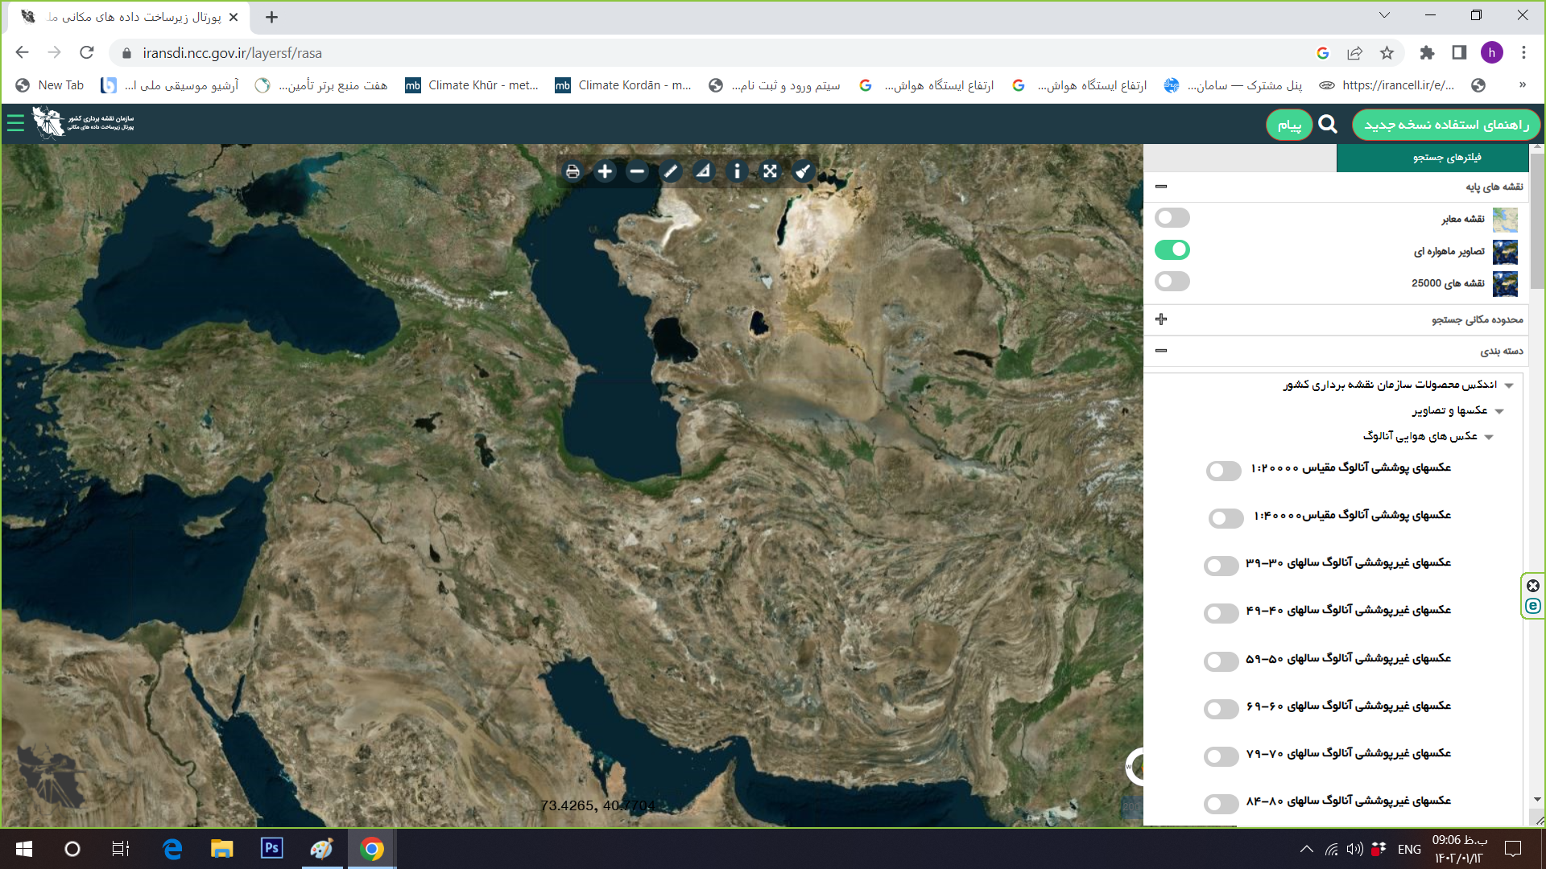
محصولات سازمان نقشه برداری کشور

Slide 28
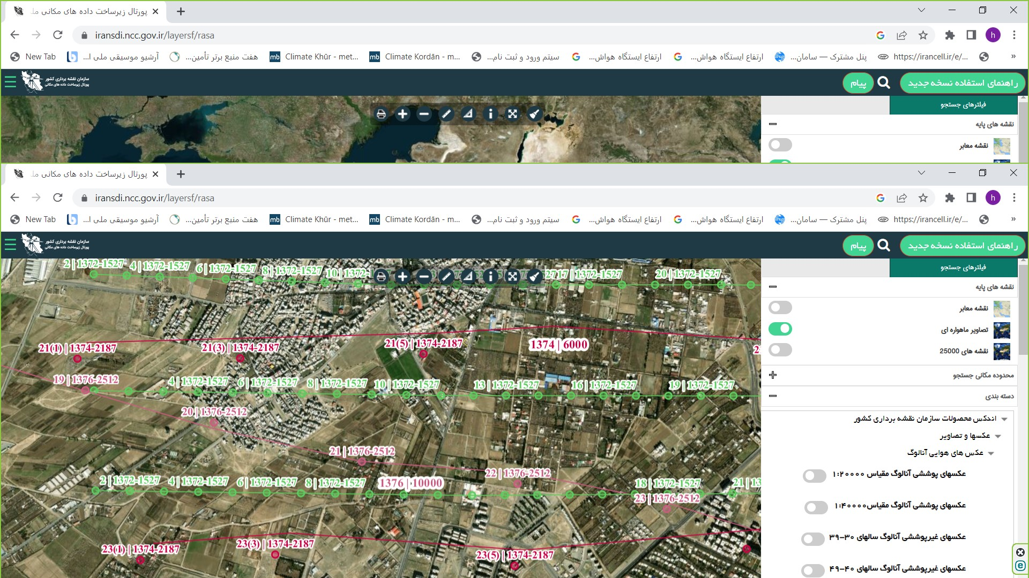
محصولات سازمان نقشه برداری کشور

Slide 29
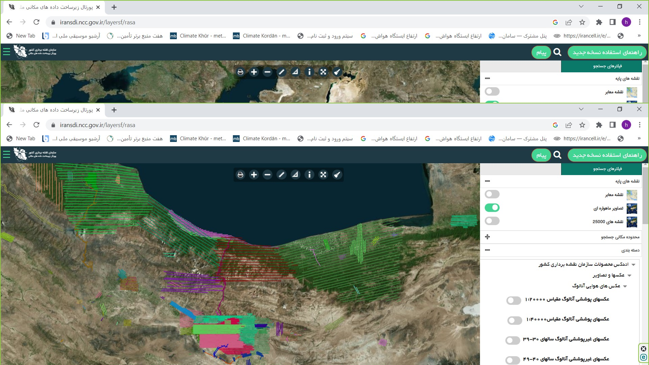
محصولات سازمان نقشه برداری کشور

Slide 30
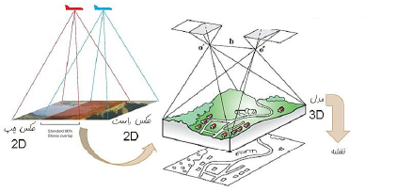
سیستم های برجسته بینی عکس های هوایی
استریوسکوپی
آناگلیف
وکتوگراف
هود
هولوگرافی
تری ویژن
نرم افزارها
3D maker
و ...

Slide 31
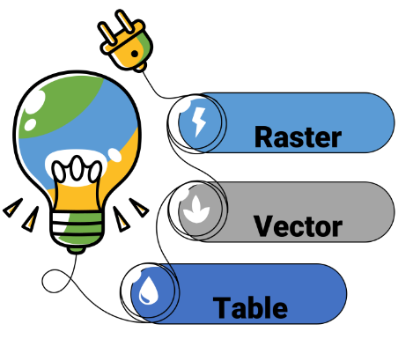
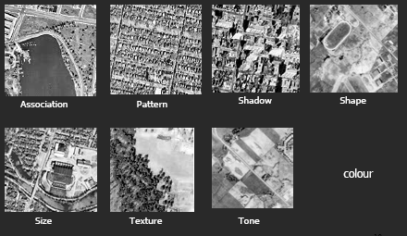
مؤلفه های تفسیر عکس های هوایی
شکل
سایه
الگو
محل و ارتباط
اندازه
بافت
درجه تاریکی و روشنی
رنگ
زمان

Slide 32
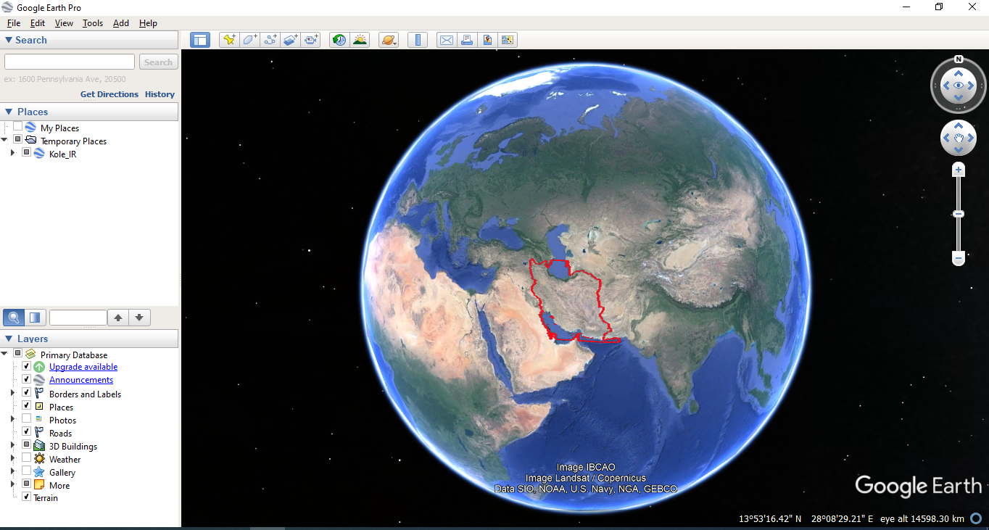
Google Earth

Slide 33
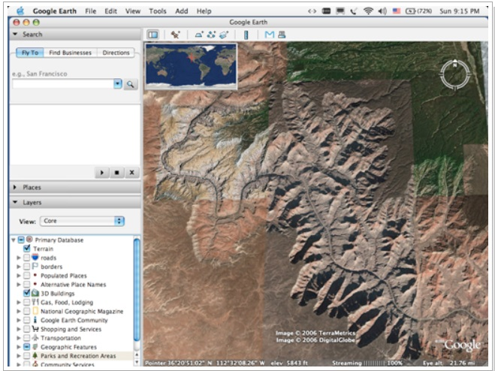
Google Earth
ورژن های مختلف
نمایش دو بعدی و سه بعدی زمین
تصاویر واضح با قدرت تفکیک بالا
تصاویر زمان های گذشته
مساحت، طول، ارتفاع، شیب و غیره
سفر مجازی

Slide 39
تهیه تصاویر ماهواره ای با قدرت تفکیک زیاد
Ultimate map downloader
Terraincognita
Quick bird
Ikonos
Geo eye
Word view
نقشه یار
Program
Program
2001 to present
Resolution = 61 cm
2000 Resolution = 1pan to 4 m MS
2008 to present 41 cm pan
2009 to present
Resolution = 40 cm

Slide 40
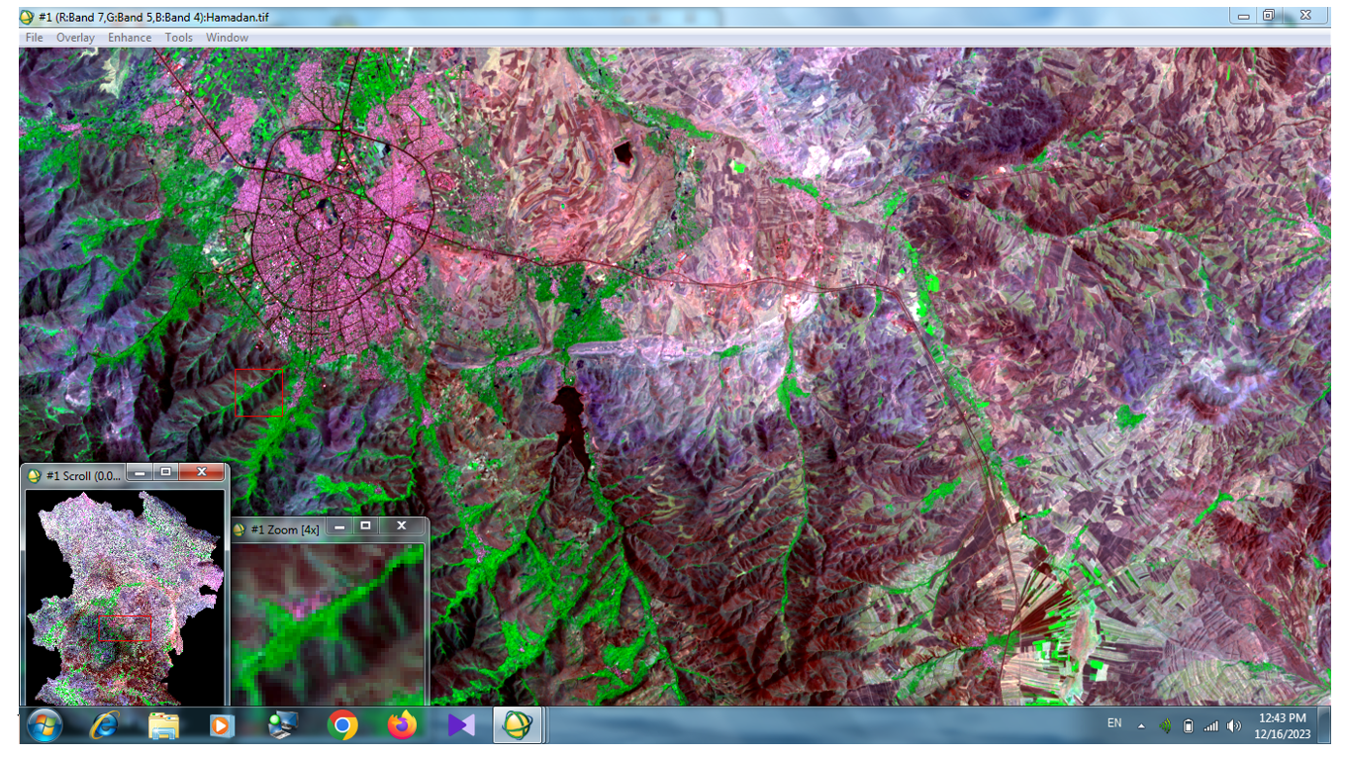

Slide 41
زمین مرجع (جانمائی)
Georeferece

Slide 42
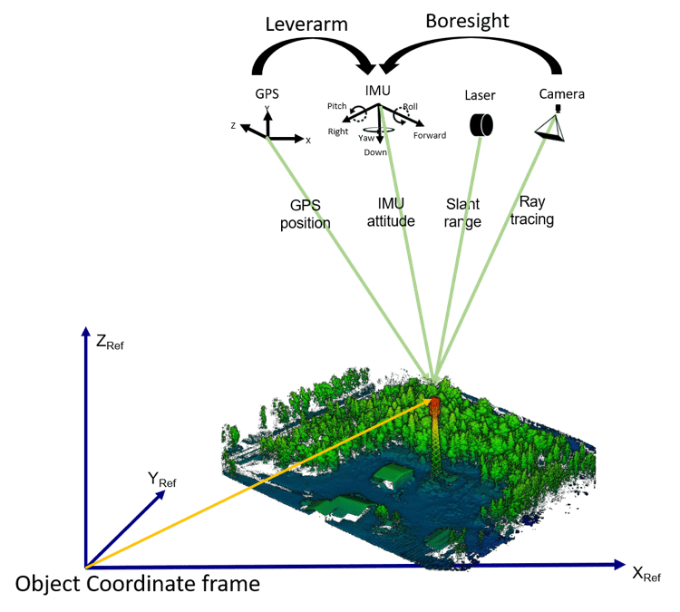
جانمایی عوارض
جانمایی زمین به مشخص شدن مکان و شرایط جغرافیایی زمین روی عکس ها و نقشه های هوایی گفته می شود.
عوارض
مصنوعی
(ساختمان ها ، دیوارها ،فنس ،خیابان ها ، جاده ، اتوبان و ….)
طبیعی
(درختان ، تخته سنگها و صخره ها ،رودخانه ها ، کوهها وتپه ها ، دره ها، گسل ها و…)

Slide 43
مختصات جغرافیایی
سیستم مختصات دکارتی
1- سیستم مختصات مسطح و دو بعدی است که از طریق آن xها معرف اندازه افقی و yها معرف فاصلۀ عمودی است.
2- با داشتن مقادیر x و y می توان موقعیت هر نقطه را بر روی زمین تعیین نمود. در این نوع سیستم مختصات از دو محور استفاده می شود.
محور افقی جهت شرقی-غربی
محور عمودی جهت شمالی-جنوبی
این دو محور در نقطه ای به نام مبداء همدیگر را قطع می نمایند و موقعیت عوارض جغرافیایی نسبت به مبداء صفر سنجیده می شود.
در سیستم های مختصات قائم الزاویه ای، دو محور عمود بر هم یک سیستم شبکه بندی را بر روی نقشه ایجاد می کنند که فواصل بین آنها برحسب متر یا واحدهای دیگر مشخص می شوند

Slide 44
مختصات جغرافیایی
سیستم مختصات دکارتی
نام های قائم الزاویه:
شبکه محلی
شبکه ملی
شبکه جهانی
در تمامی شبکه ها محورهای اصلی انتخابی است و خطوط شبکه نسبت به مقیاس نقشه و استفاده ای که از آن می شود به فواصل معینی از یکدیگر به صورت خطوط موازی و با فاصله برابر رسم شده اند و محورها با زاویه 90 درجه یکدیگر را قطع می کنند.
سیستم مختصاتی که امروزه در پروژه های GIS رایج است با عنوان سیستم تصویر جهانی یا UTM شناخته می شود.

Slide 45
مختصات جغرافیایی
سیستم مختصات دکارتی
UTM: Universal Transverse Mercator
سیستم UTM یک سیستم مختصات قائم الزاویه مسطح بین المللی است که توسط ارتش آمریکا برای کل دنیا طراحی شده است.
انواع نقشه
1- نقشه مسطحاتیPlanimetric map))
این نقشه ها فاقد نقاط ارتفاعی است و تنها نمایش دهنده تصویری افقی از سطح زمین است. مانند نقشه های سیاسی
2- نقشه موضوعی (Thematical map)
این نقشه ها در ارتباط با یک موضوع خاص تهیه می شود و اغلب از رنگ و نماد برای نمایش موضوعات استفاده می شود. مانند نقشه های پوشش گیاهی، نقشه زمین شناسی و خاکشناسی

Slide 46
انواع نقشه
3- نقشه کروماتیک (Choromatical map)
این نقشه ها موضوعات مختلف را با رنگ نمایش می دهند، مانند نقشه زمین شناسی، نقشه ژئومورفولوژی، نقشه پوشش گیاهی
4- نقشه توپوگرافی (Topographic map)
این نقشه ها شامل ارتفاعات و مسطحات هستند و به طریق نقشه برداری سطح زمین و یا از روی عکس های هوایی تهیه می شوند.
5- نقشه ایزوپلت (Isopleth map)
این نقشه ها سطوح هم ارزش کمی را نشان می دهد. مانند نقشه هم دما، هم بارش، هم ارتفاع
6- نقشه کروپلت(Choropleth map)
این نقشه ها سطوح هم ارزش کیفی را نمایش می دهد. مانند نقشه تیپ پوشش گیاهی، نقشه کاربری اراضی، نقشه تیپ خاک و پوشش اراضی

Slide 47
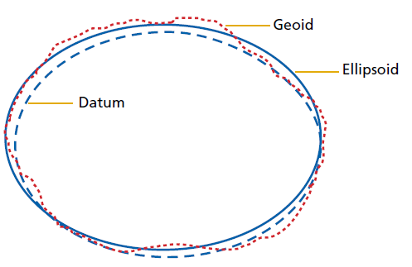
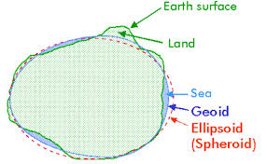
بیضوی مبنا یا مرجع
برای انجام محاسبات در سطح زمين نياز به يک سطح مبنا مي باشد که به کمک محاسبات پيچيده، بيضوی های مختلفی پيشنهاد شده است.
بیضوی WGS1984 در ايران متداول است

Slide 48
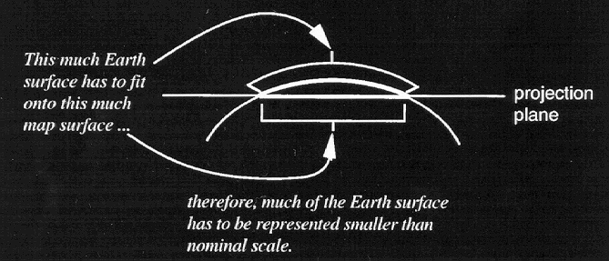
شماتیک تعریف سیستم مختصات
Map Projection

Slide 49
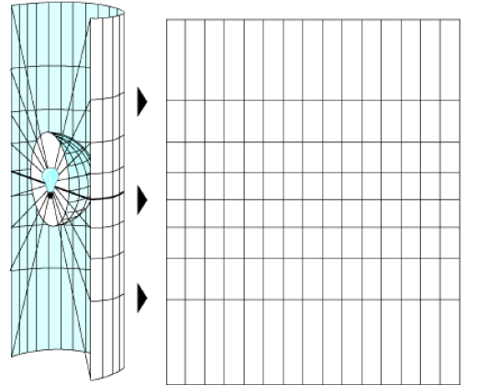
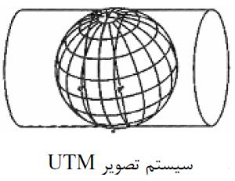
سیستم تصویر
روش انطباق سطح کروی روی سطح مستوی را سيستم تصوير گويند.
سيستم های تصوير متداول
1- سيستم تصوير استوانه ای UTM: در اين سيستم، زمين به 60 قاچ 6 درجه ای تقسيم ميشود که به هر قاچ يک ZONE گفته مي شود.

Slide 50
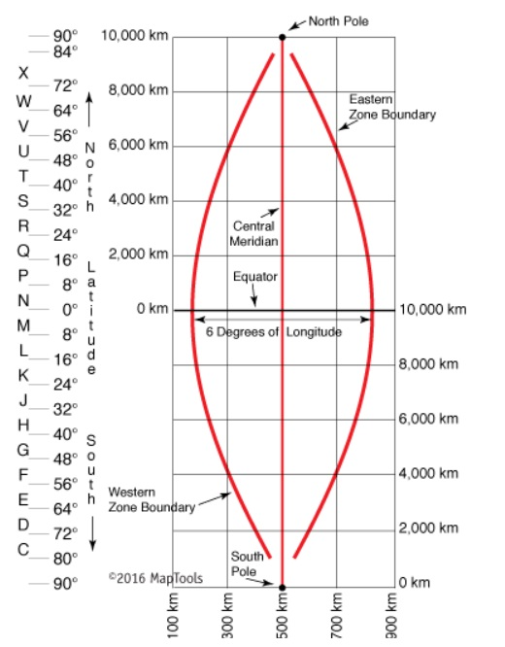
مشخصات سیستم تصویر UTM
مبنای سیستم تصویر از Transverse Mercator است .
در سیستم تصویر UTM، واحد اندازه گیری متر است.
زون بندی بعدی در عرض های جغرافیایی است که در این سیستم تصویر عرض های جغرافیایی در بازه های ۸ درجه ای (به جز آخرین زون شمالی که ۱۲ درجه ای است) تقسیم بندی شده است.
این سیستم تصویر تنها برای نقشه های حدفاصل عرض ۸۴ درجه شمالی و ۸۰ درجه جنوبی توصیه شده است. زیرا در نواحی قطبی دارای کشیدگی و خطاهای اعوجاجی زیادی می شود. برای عرض های بیرون این محدوده موجب جابجایی های زیاد خواهد شد.

Slide 51
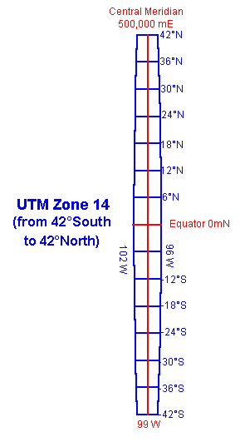
سیستم تصویر UTM

Slide 52
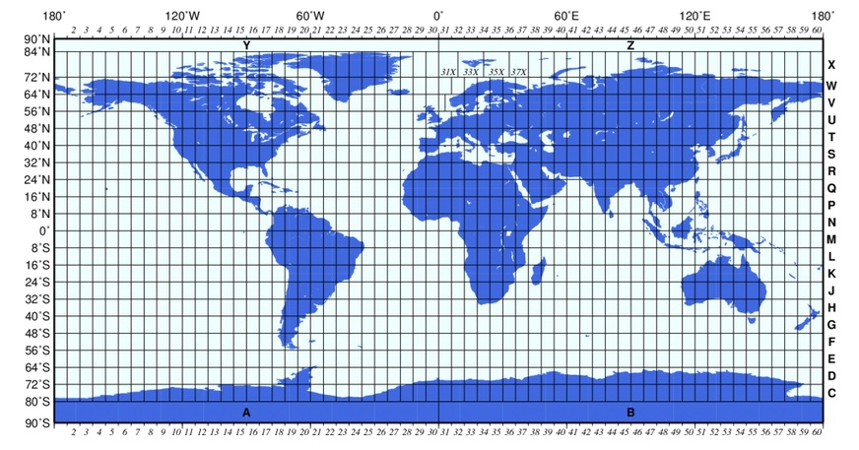
سیستم تصویر UTM
در این سیستم تصویر، کره زمین به ۶۰ زون (یا قاج) ۶ درجه ای در طول های جغرافیایی تقسیم بندی شده است. این زون ها از غرب به شرق و از یک تا ۶۰ نامگذاری شده اند.

Slide 53
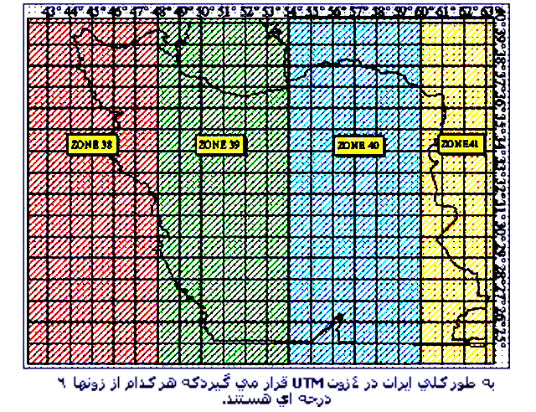
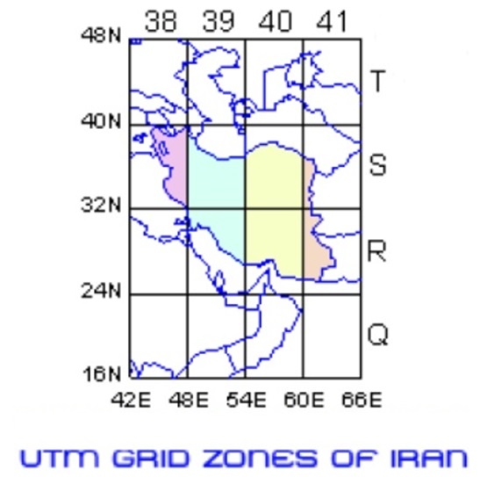
سیستم تصویر UTM
ايران در قاچ های 38 و39 و40 و41 قرار مي گيرد
ZONE | Y | X
39N | 3887400 | 302512
39N | 3887405 | 302951
39N | 3887543 | 303509
مثال :

Slide 54
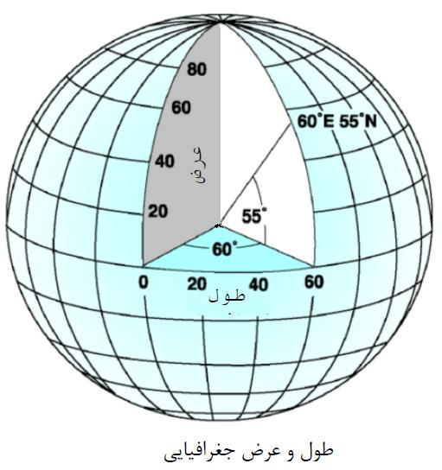
سيستم های تصوير متداول
2- سيستم مختصات (طول و عرض جغرافیایی)
latitude | longitude
34° , 21′ , 17.8″N | 48° , 36′ , 19.5″E
34° , 52′ , 7.9″N | 48° , 35′ , 45.8″E
34° , 52′, 29.8″N | 48° , 13′ , 18.7″E
Lat. | Lon.
34.35496 | 48.605416
34.868861 | 48.596055
34.874944 | 48.221861
تبدیل به عدد

Slide 55
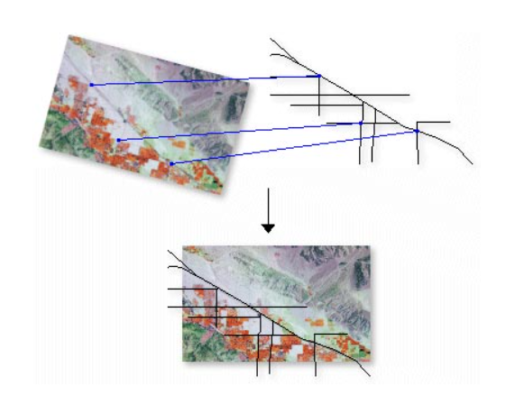
ژئورفرنس(زمین مرجع)
داده هایی که از منابعی همچون ماهواره ها، دوربین های هوایی و اسکن کردن نقشه ها بدست می آید داده های رستری هستند.
عکس های هوایی قدیمی که در ایران در دهه ی 30 تا سال های 70 گرفته شده است به شکل آنالوگ بوده که اسکن شده اند. این عکس ها زمین مرجع نیستند.
از داده های قدیمی که زمین مرجع نیستند، نمی توانیم در نرم افزارهای نقشه برداری مثل ArcGIS به همراه سایر داده های مکانی استفاده کنیم؛ زیرا نرم افزار نمی تواند موقعیت دقیق تصویر را به درستی پیدا کند.

Slide 56
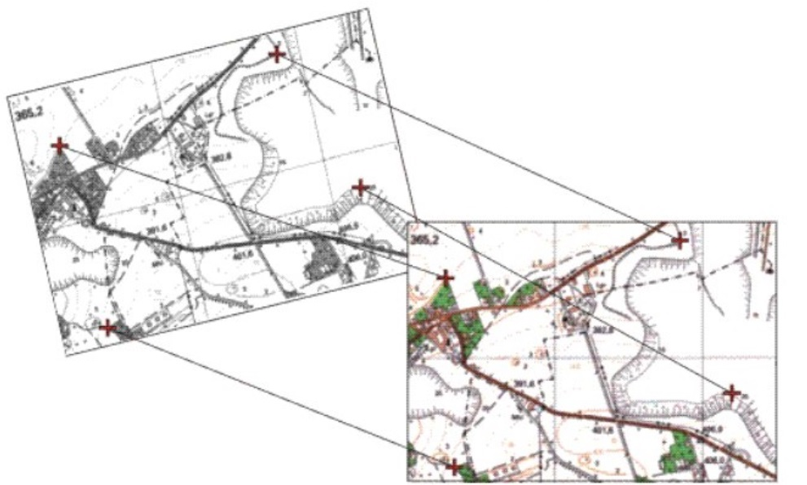
ژئورفرنس(زمین مرجع)
با ژئورفرنس کردن، به پیکسل های تصویر، مختصات جغرافیایی داده و موقعیت هر پیکسل را بر روی زمین مشخص می نماییم.
زمین مرجع کردن توسط نرم افزار های مختلفی مثل ArcGIS و Global Mapperانجام می شود.

Slide 57
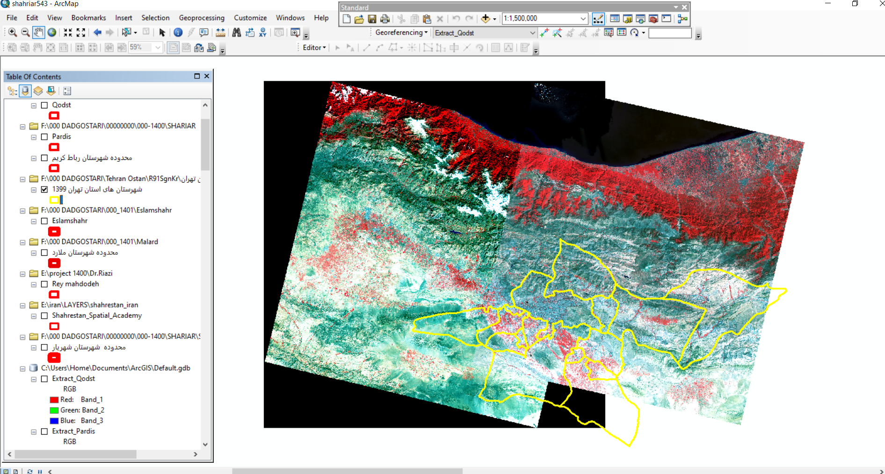
GIS

Slide 58
عکس های هوایی و تصاویر ماهواره ای در علوم مختلف GIS کاربرد

Slide 59
خاکشناسی و تعیین میزان آب مورد نیاز برای مصارف کشاورزی
سرفصل های مبانی
GPS
RS
گوگل ارث
مبانی سنجش از دور
عکس های هوائی
تصاویر ماهواره ای
دریافت
پردازش
GIS
مقدماتی GIS
سیستم تصویر
ژئورفرنس
جانمائی
خروجی گرفتن

Slide 60
با تشکر و سپاس
از
مهندس محمد رضا شریعتی

Slide 61
سپاسگزارم

